Slide 1




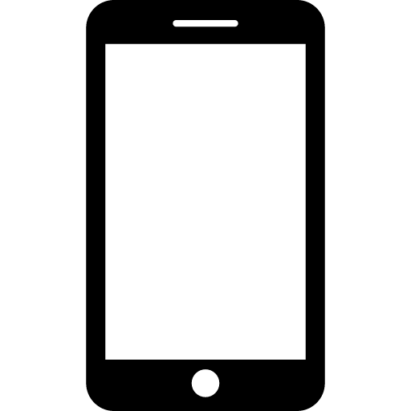



당신의 스마트폰이
가는 곳에는
그들도 따라갑니다

